Slide 1
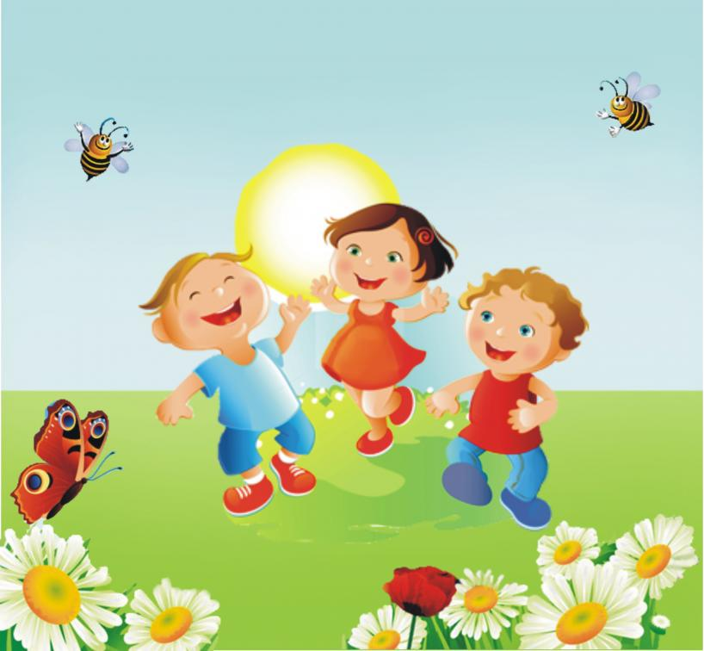
Муниципальное автономное дошкольное образовательное учреждение города Новосибирска «Детский сад № 439 комбинированного вида» ВЗАИМОДЕЙСТВИЕ УЧАСТНИКОВ ОБРАЗОВАТЕЛЬНЫХ ОТНОШЕНИЙ В ОРГАНИЗАЦИИ ЛЕТНЕГО ДОСУГА ДОШКОЛЬНИКОВ
Безгачева Виктория Петровна
Инструктор по ФК
I квалификационная категория

Slide 2
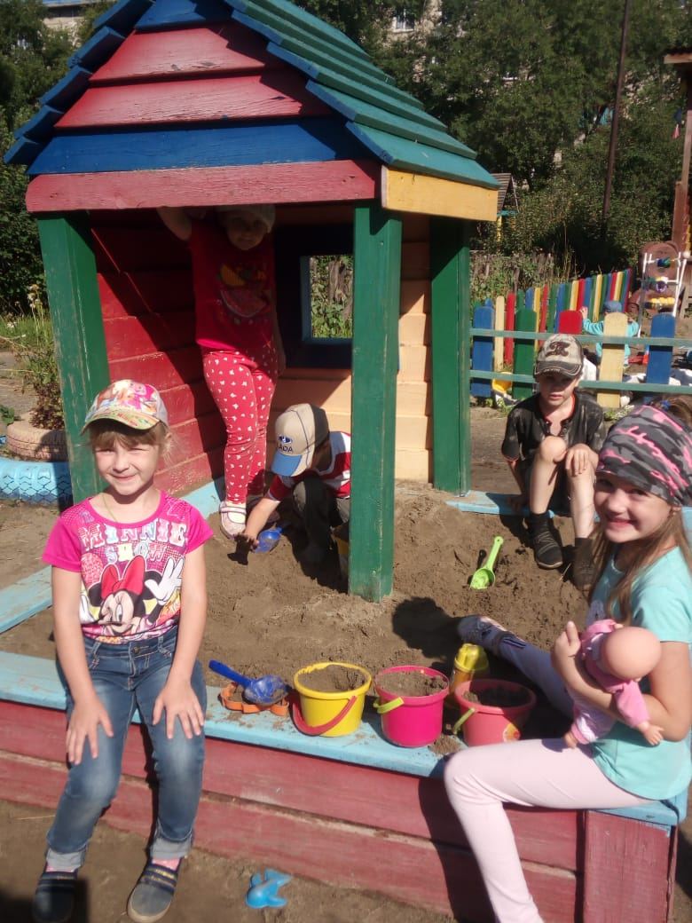
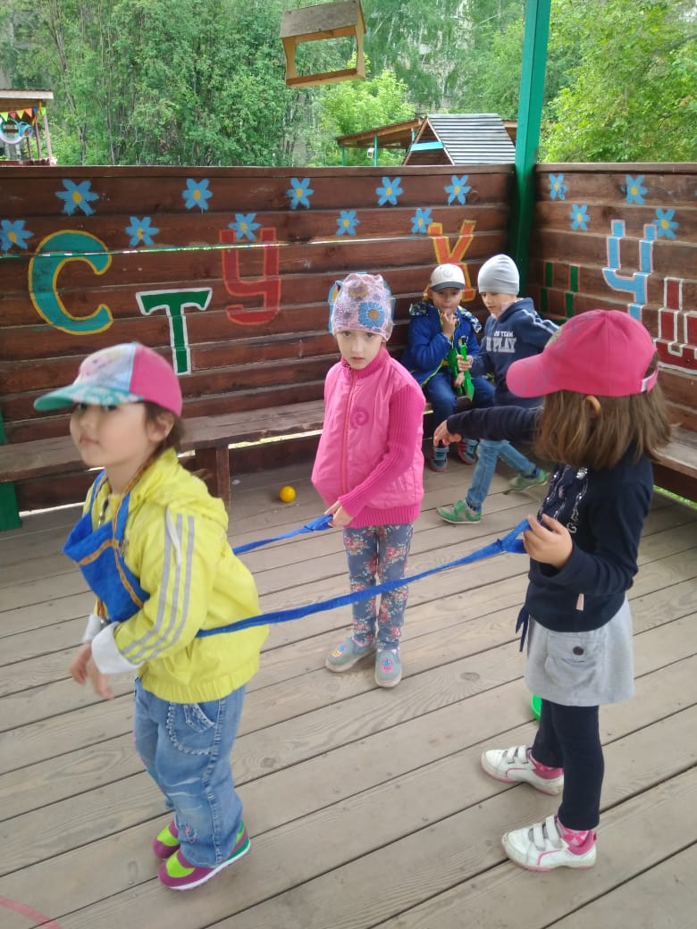
Лето – любимая пора в жизни каждого человека.
Для детей раннего и дошкольного возраста летний отдых имеет огромное значение.
Педагогический коллектив нашего учреждения проводит летнюю оздоровительную кампанию таким образом, чтобы дети провели время весело и с пользой.

Slide 3
ЗАДАЧИ ЛЕТНЕЙ РАБОТЫ С ДЕТЬМИ:
• Оздоровление детского организма путем проведения общих и специальных закаливающих мероприятий, максимально используя природные факторы; • укрепление здоровья ребенка средствами физической культуры; • обеспечение всестороннего развития ребенка в формах свободной совместной деятельности воспитателя и детей;
• создании условий для разнообразной самостоятельной деятельности ребенка; • осуществление взаимодействия детского сада с семьей с целью повышения мотивации и компетентности родителей в вопросах использования летних природных факторов для закаливания детского организма и организации игр ребенка на летней прогулке.

Slide 4
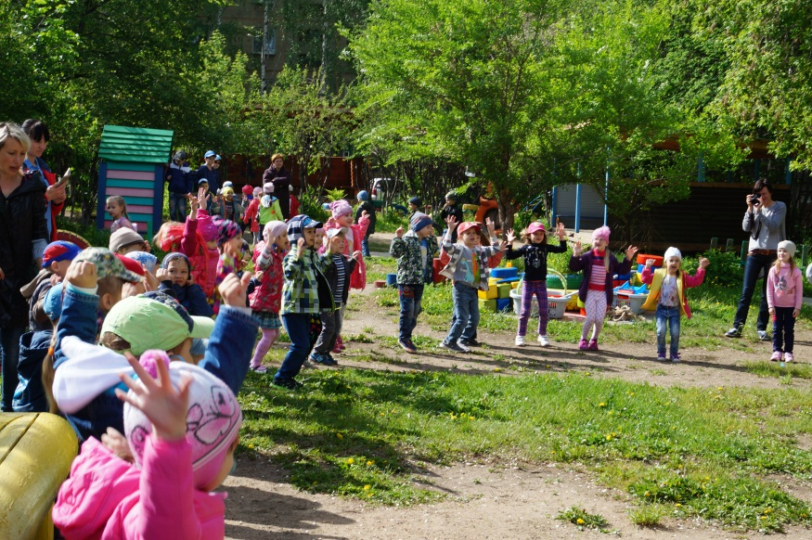
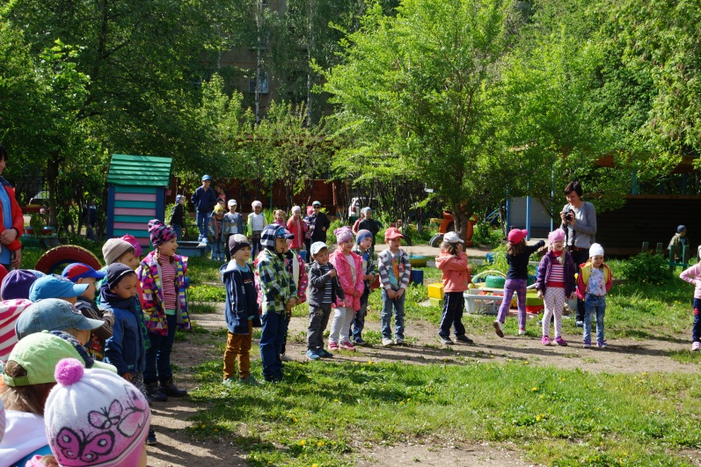
ПРИЕМ ДЕТЕЙ И УТРЕННЯЯ ГИМНАСТИКА НА СВЕЖЕМ ВОЗДУХЕ
Вся деятельность детей в летний период переносится на улицу. Воспитатели принимают воспитанников на улице, сразу вовлекая их в различные игры. Ежедневно проводится утренняя гимнастика на свежем воздухе под любимую детскую музыку. Часто родители, приводя своих детей, задерживаются на несколько минут, чтобы принять участие в утренней гимнастике.

Slide 5
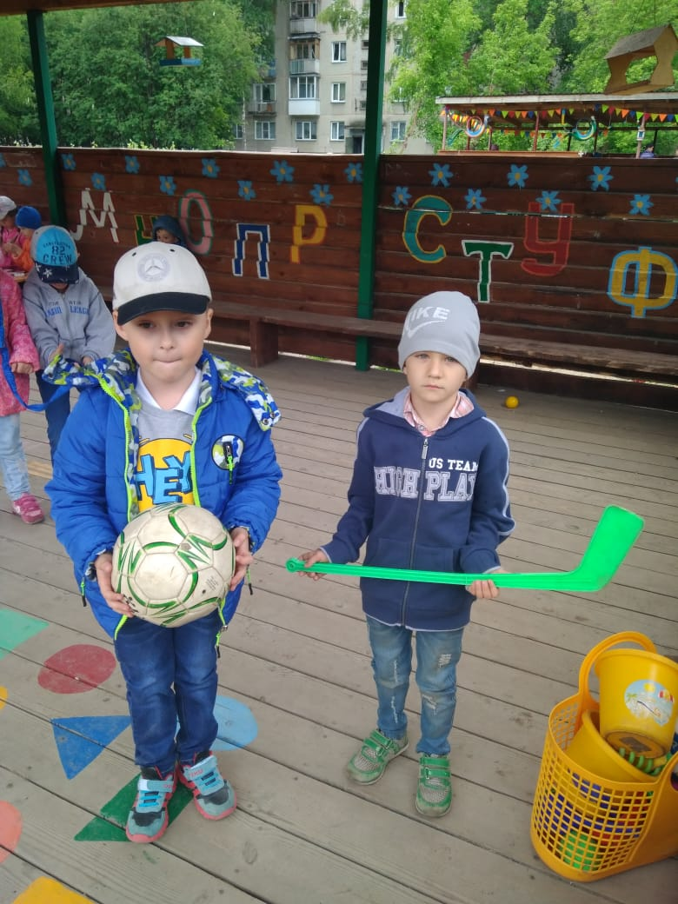
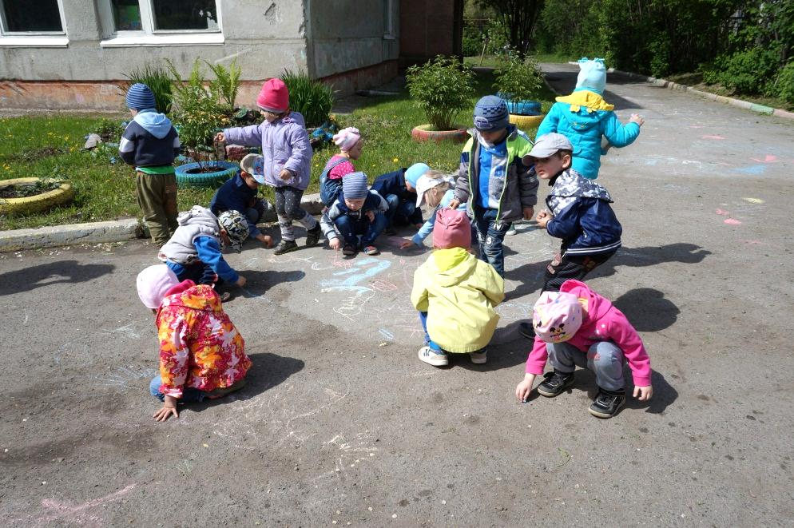
ИГРЫ НА СВЕЖЕМ ВОЗДУХЕ
Тематика игр летом значительно богаче и разнообразнее, некоторые игры появляются неожиданно как отклик на яркие новые впечатления.

Slide 6
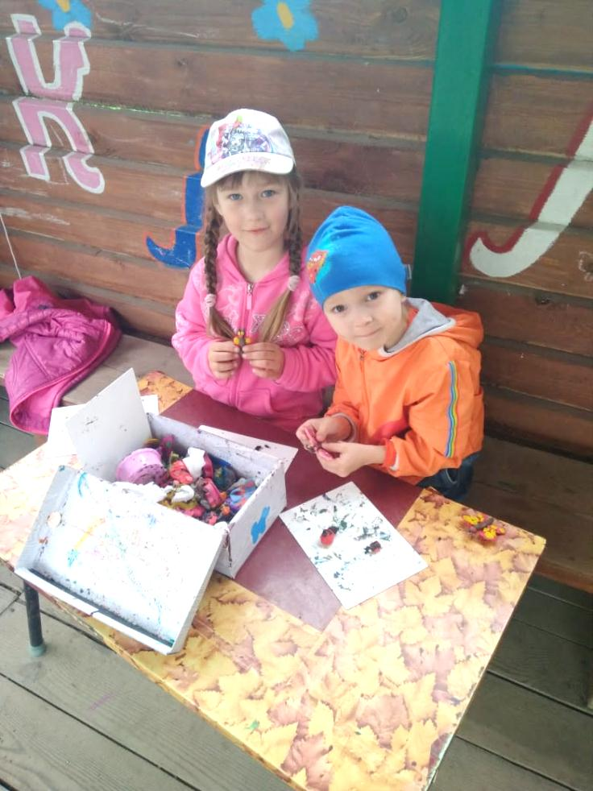
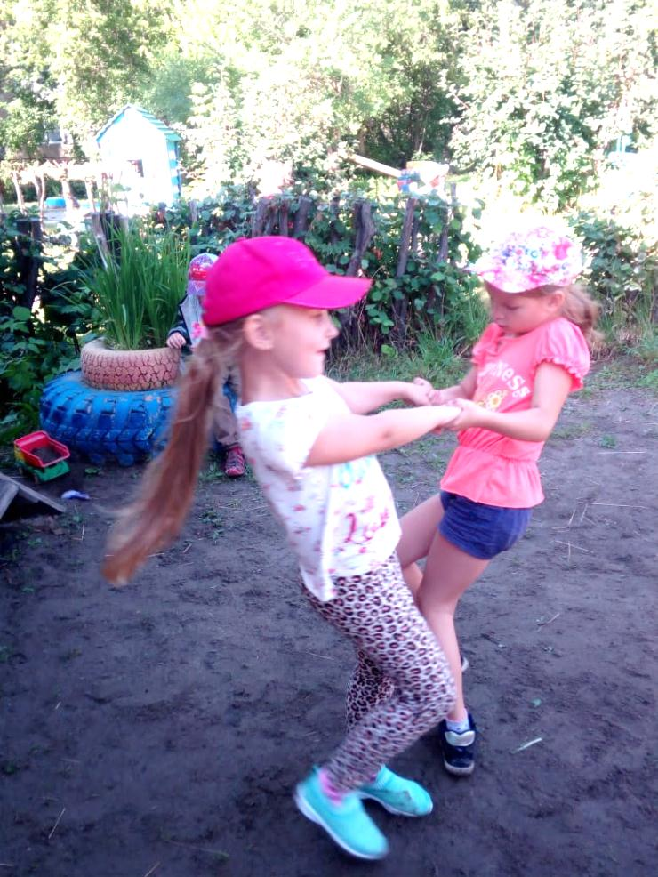

Slide 7
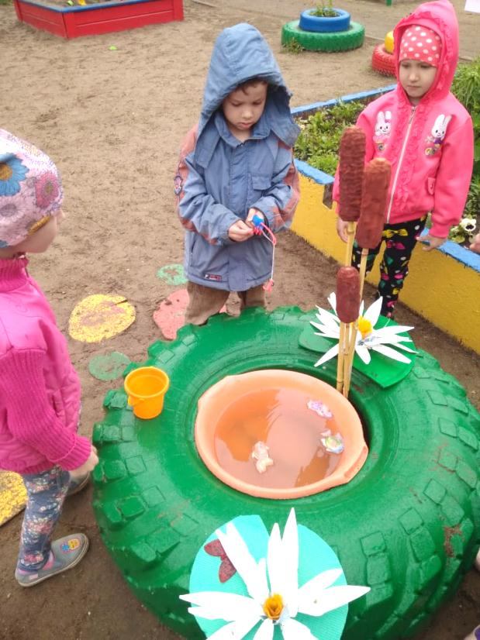
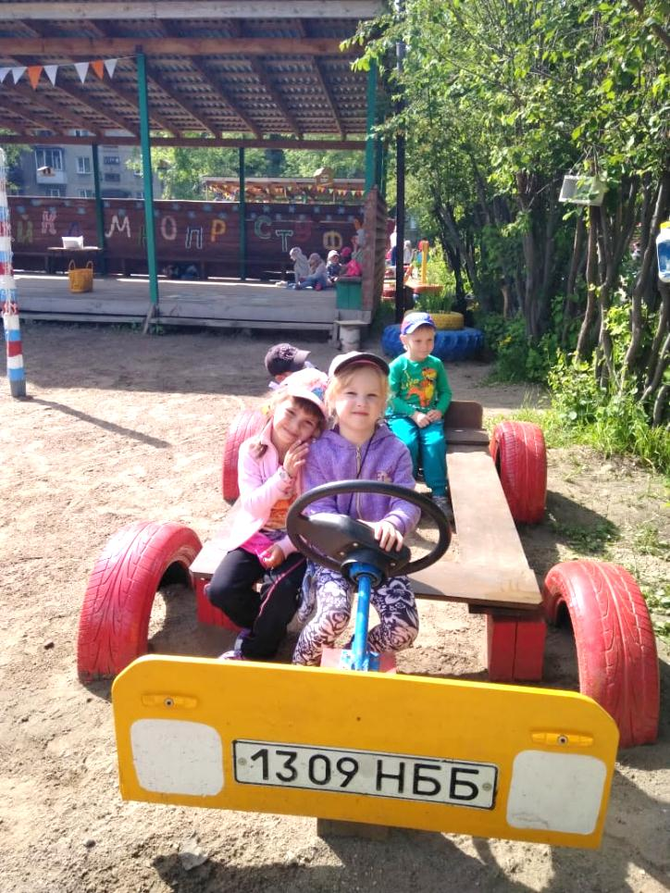
РАЗВИВАЮЩАЯ ПРЕДМЕТНО –ПРОСТРАНСТВЕННАЯ СРЕДА НА УЧАСТКЕ В ЛЕТНЕЕ ВРЕМЯ
Большое значение коллектив нашего детского сада уделяет развитию и совершенствованию развивающей предметно –пространственной среды на участке в летнее время как системе условий, обеспечивающей всю полноту развития детской деятельности и детской личности.

Slide 8
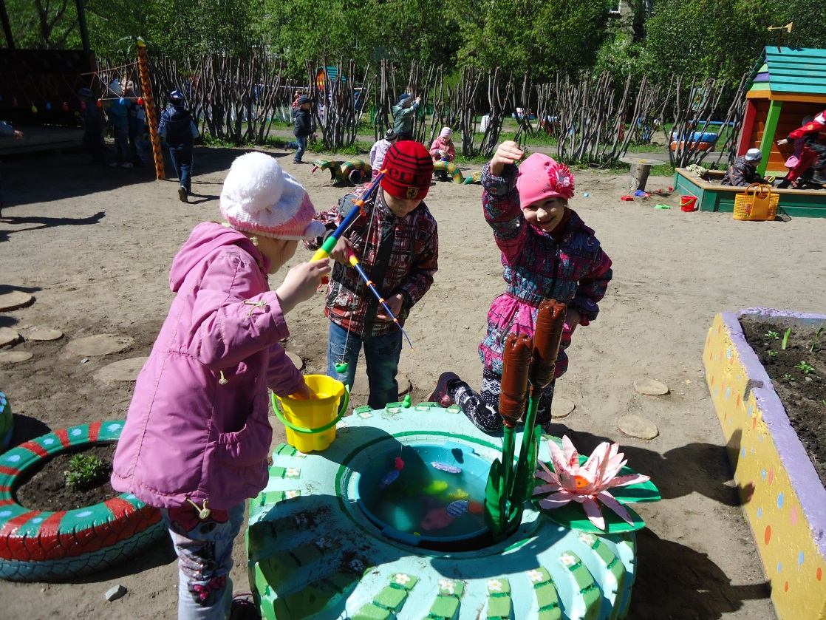
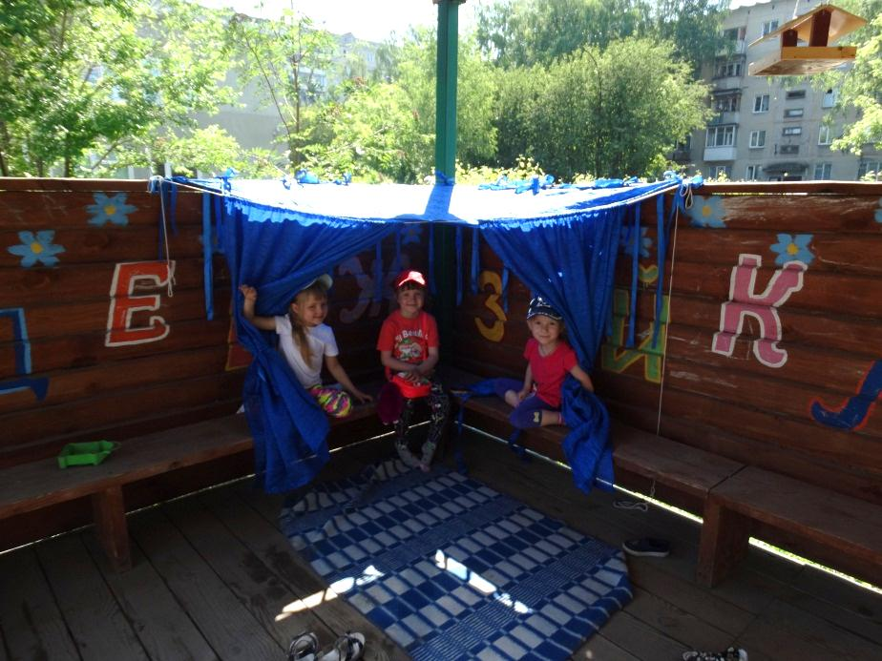
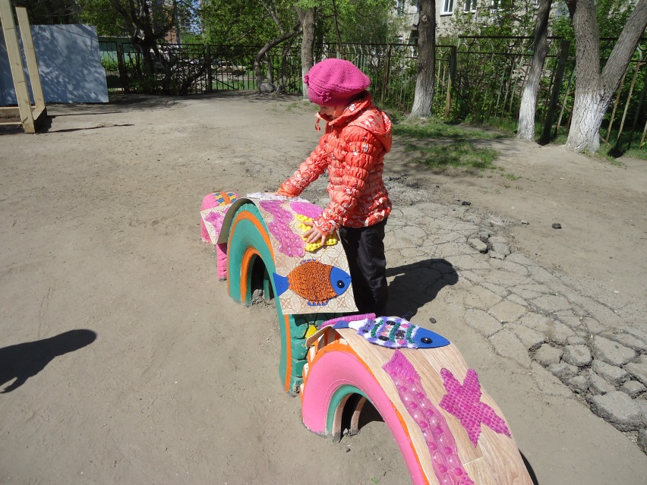

Slide 9
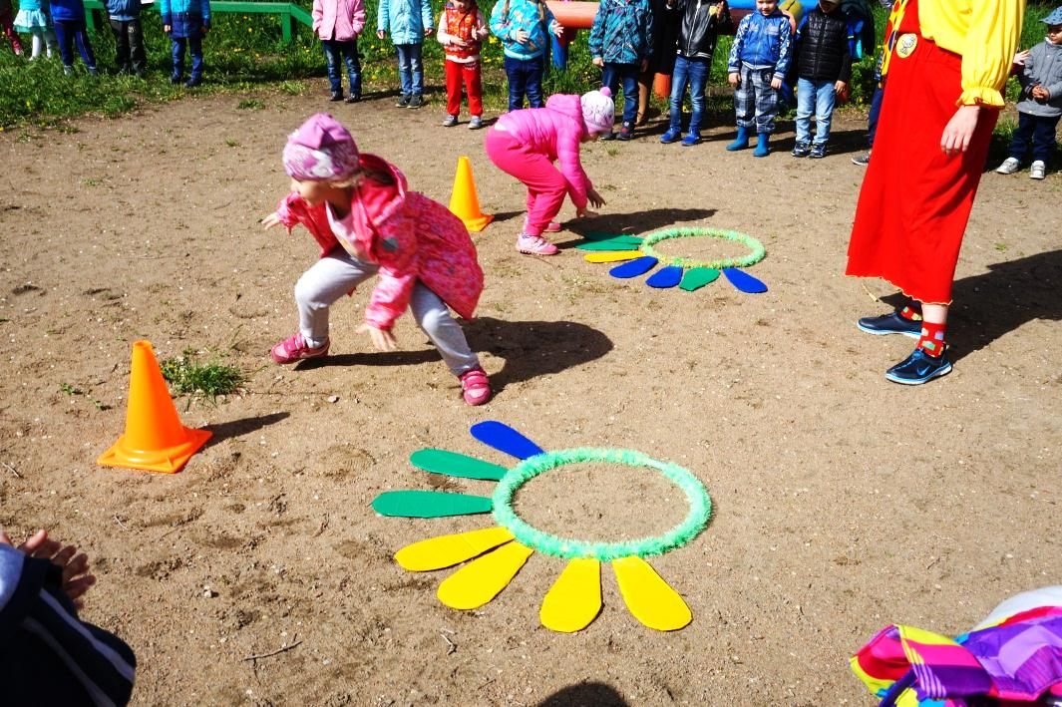
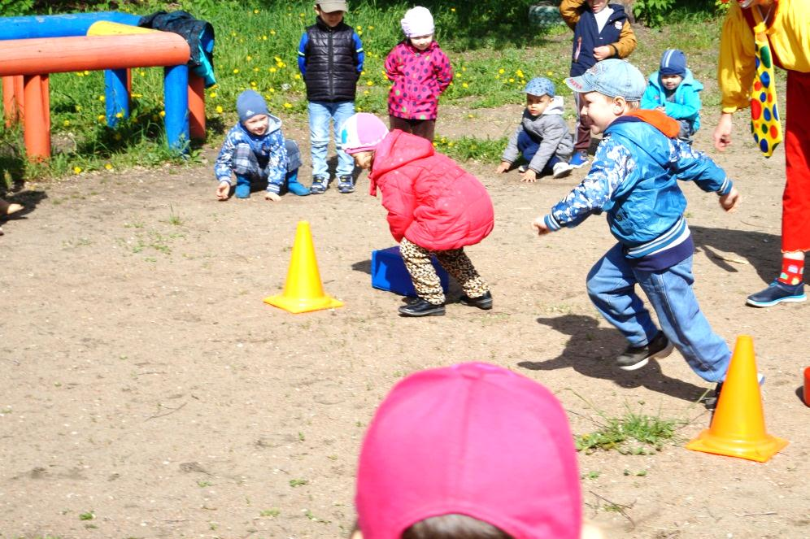
ТРАДИЦИОННЫЕ ПРАЗДНИКИ И РАЗВЛЕЧЕНИЯ
1 июня – в День защиты детей, мы проводим традиционный спортивный праздник «Слева – лето, справа – лето, до чего ж приятно это!»

Slide 10
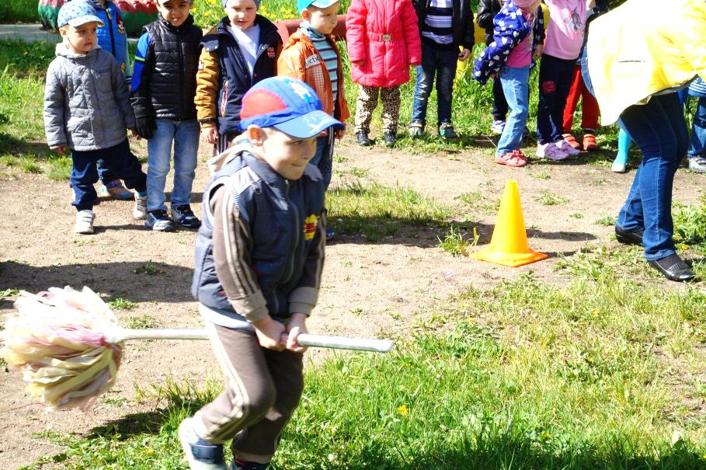
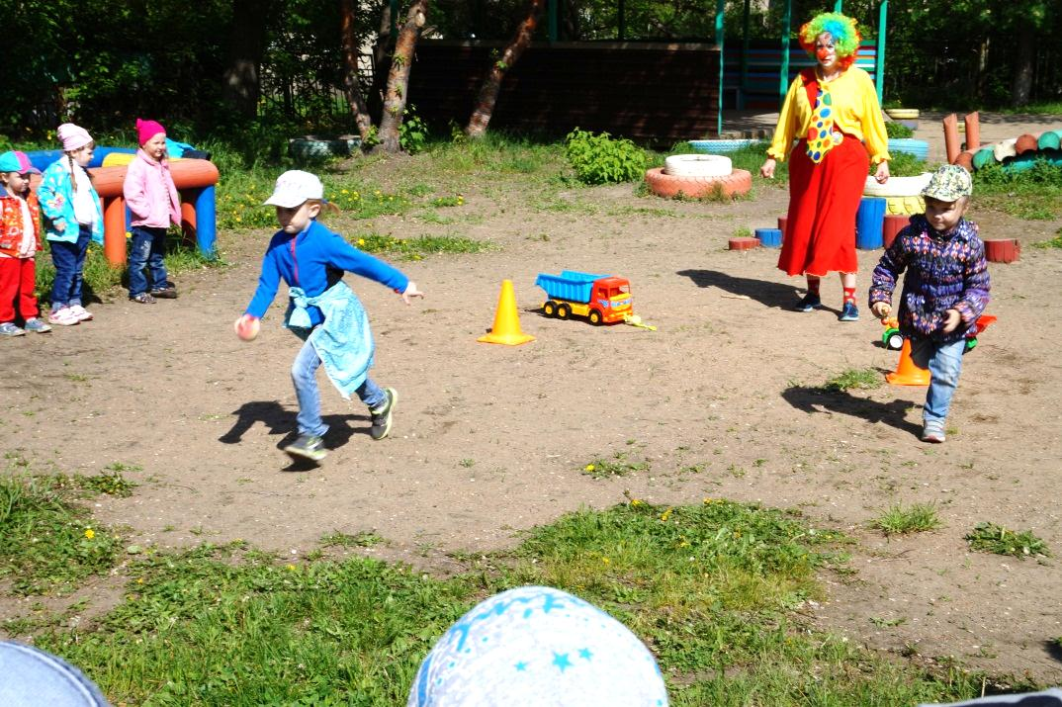
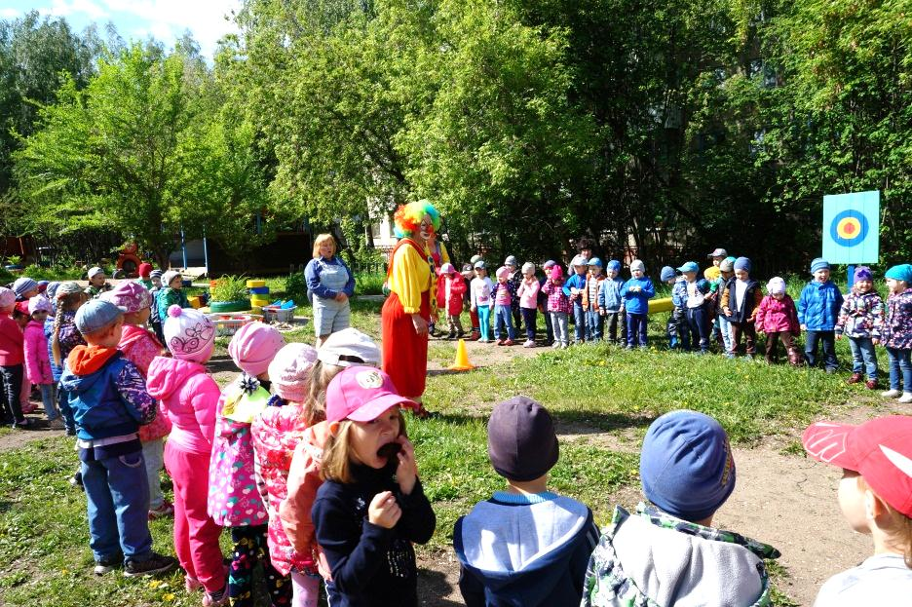

Slide 11
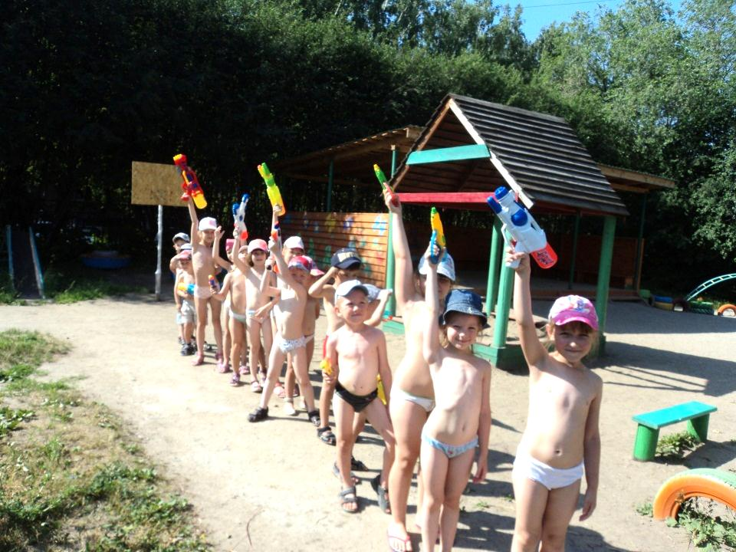
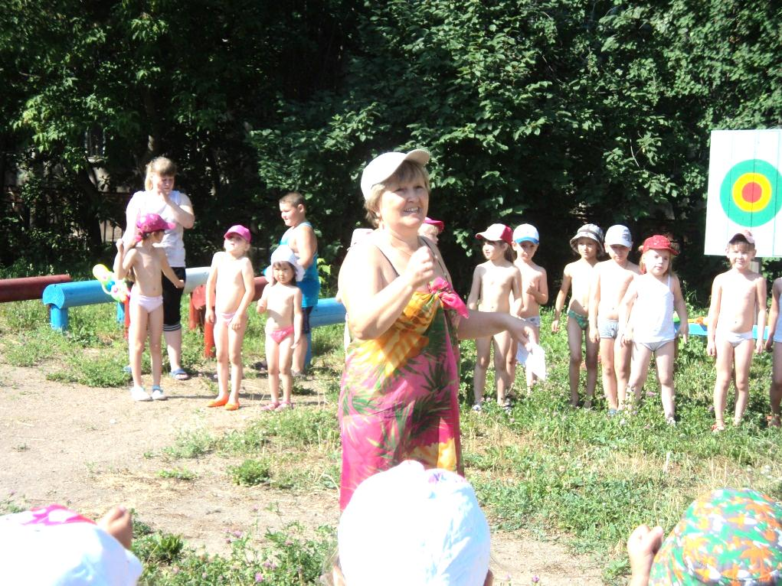
«День Ивана Купалы»

Slide 12
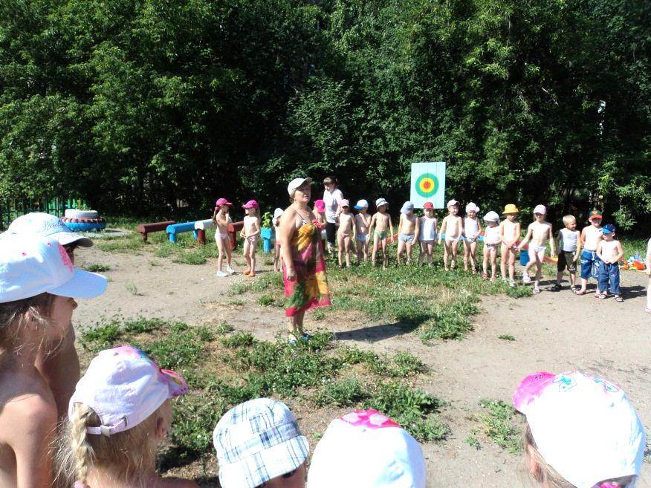
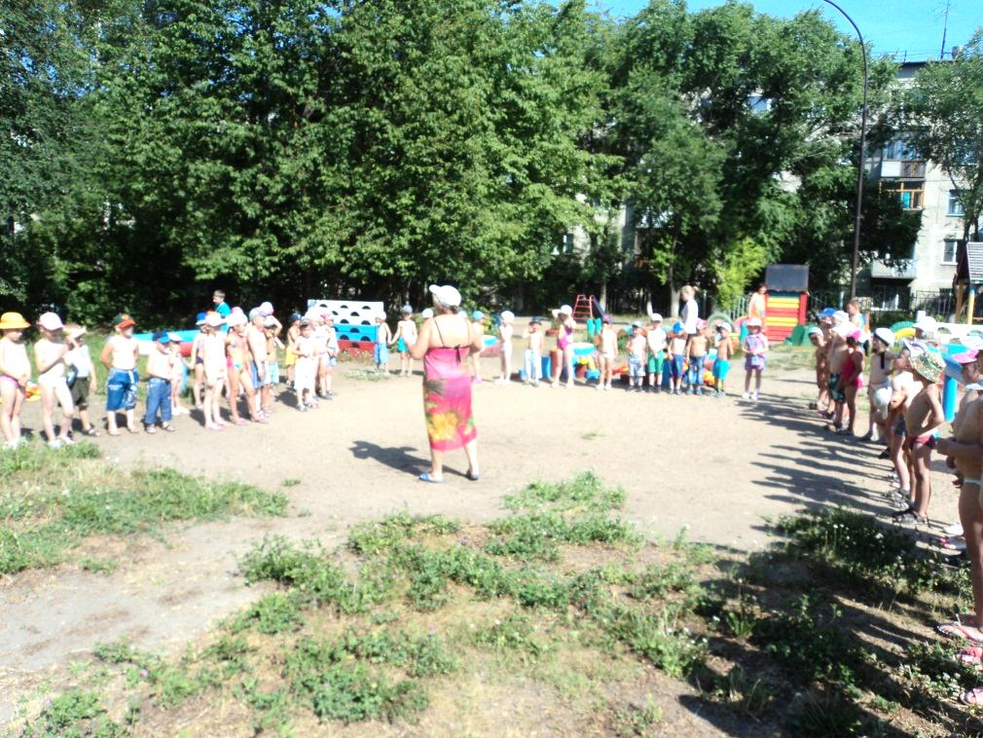

Slide 13
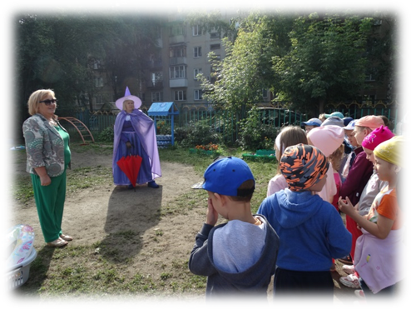
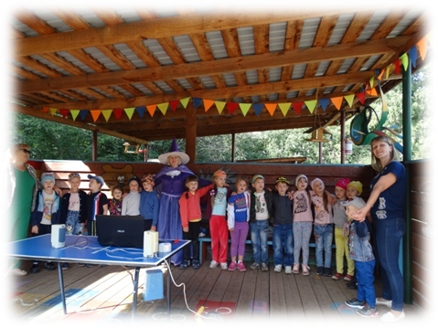
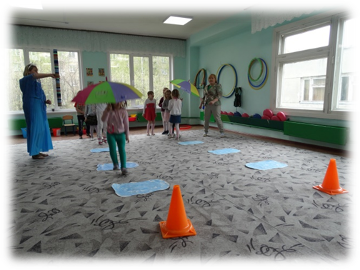
«День воды»

Slide 14
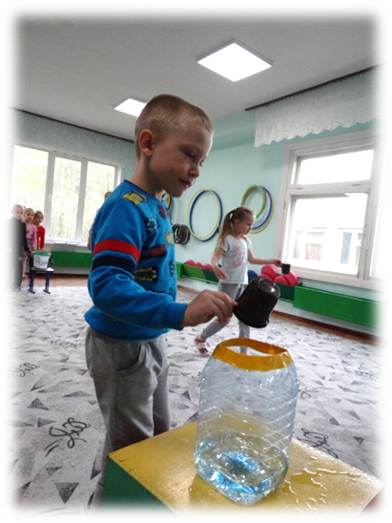
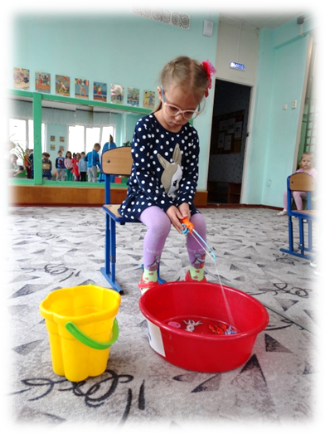
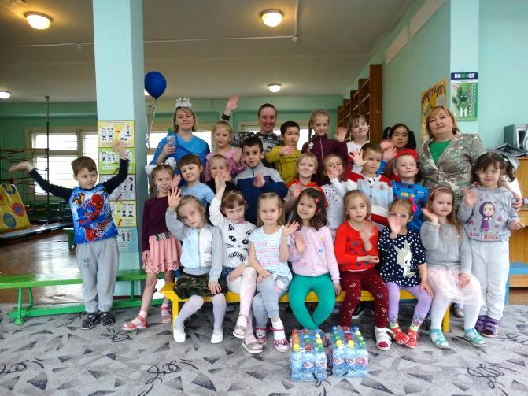

Slide 15
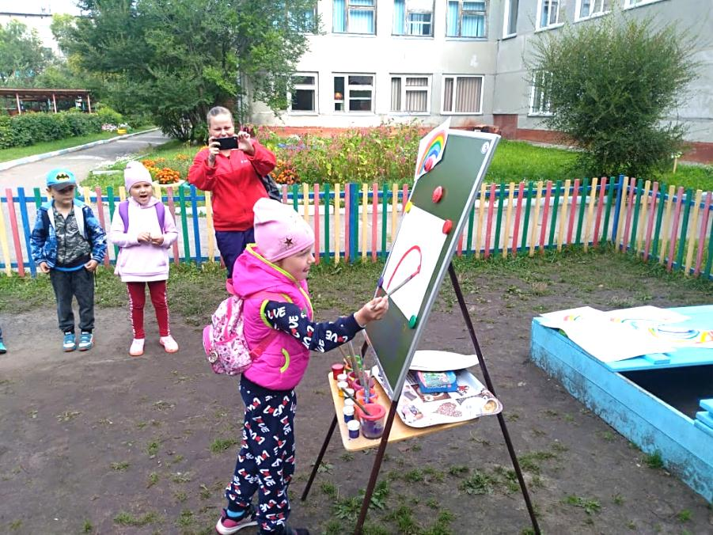
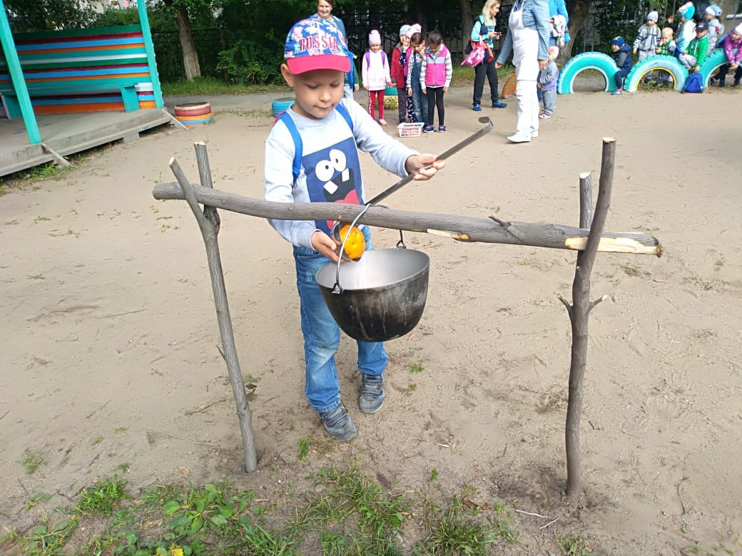
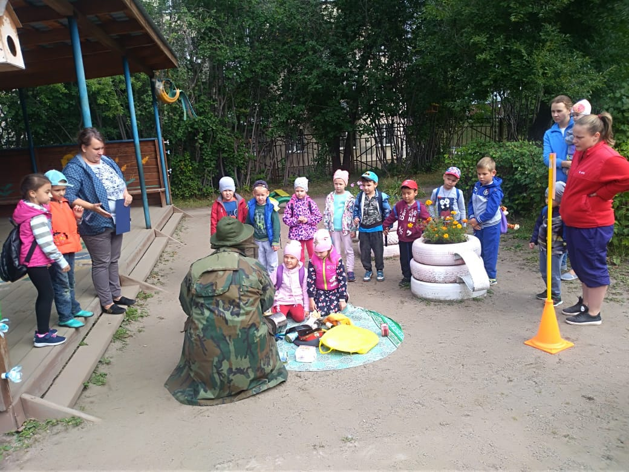
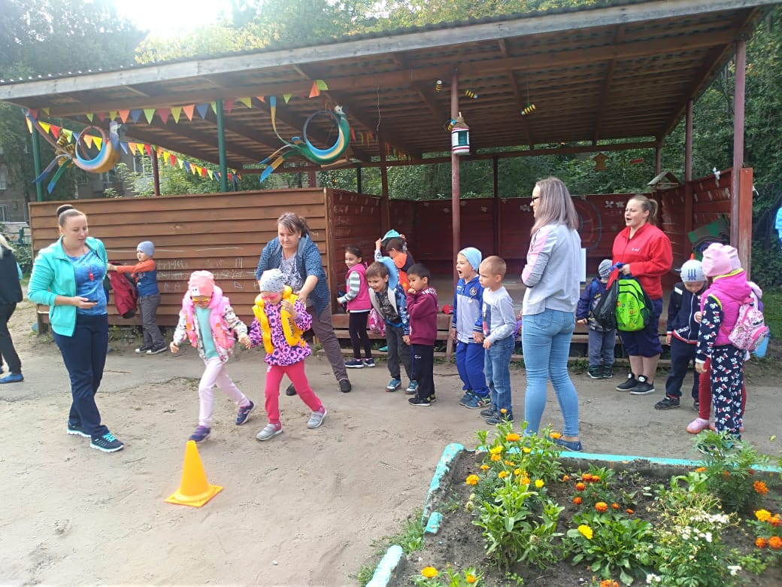
«Туристический слет»

Slide 16
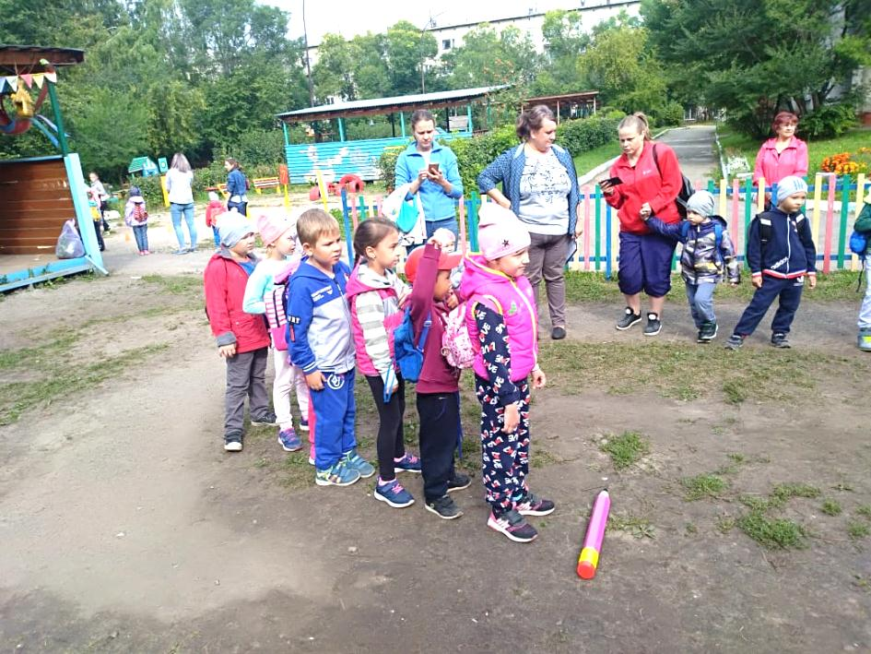
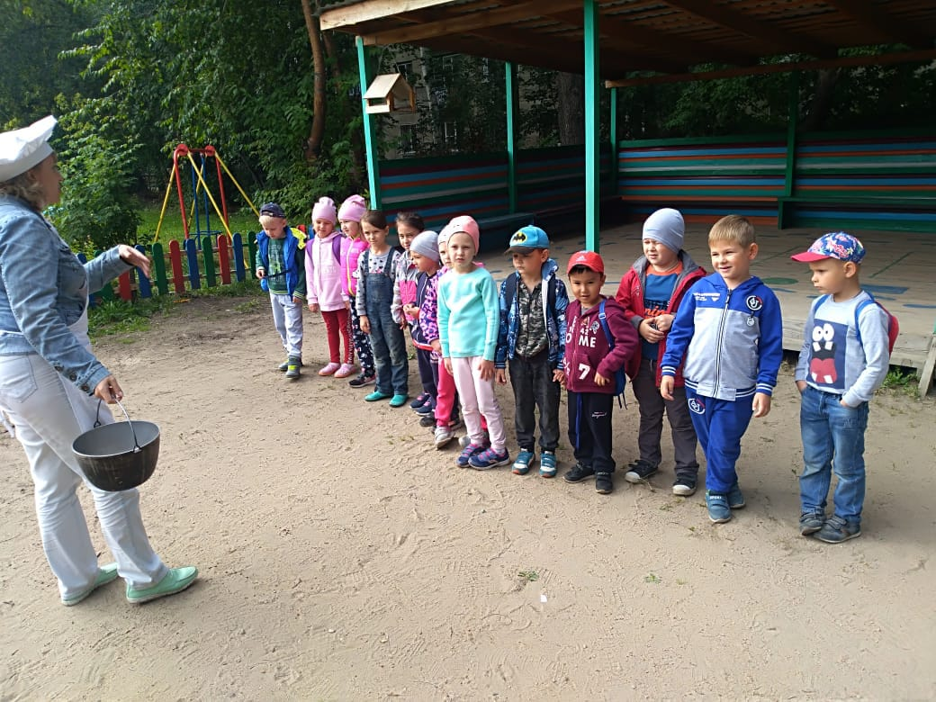

Slide 17
СПАСИБО ЗА ВНИМАНИЕ!

